Slide 1
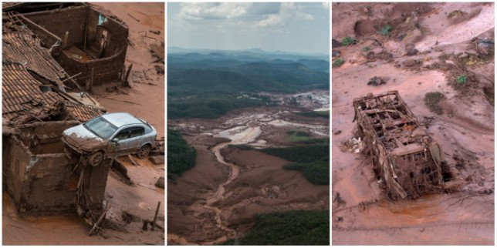
'OVO JE NAJVEĆA KATASTROFA U NAŠOJ POVIJESTI' Kroz blato i ruševine tragaju za nestalima
TRAGEDIJA U BRAZILU 6.11.2015.
"U 10 minuta uništen je donji dio sela, oko 80 posto".
Spasilačke službe i dalje kroz blato i ruševine tragaju za 13 ljudi nestalih u četvrtak ujutro nakon što su se dvije brane koje su zadržavale otpadne vode u rudniku željeza urušile, izazvavši istjecanje mulja koje je preplavilo čitavo obližnje selo, javljaju agencije i podsjećaju da je za sada službeno potvrđena pogibija 17 ljudi.
Rudnik na jugoistoku Brazila u suvlasništvu je najveće svjetske rudarske kompanije BHP Billiton Ltd. i najvećeg kopača željezne rudače Vale SA. Zid vode s rudarskim otpadom i muljem obrušio se nakon pucanja brana na selo Bento Rodrigues i njegovih 600 žitelja.
Brana Fundao, gdje je radilo 25 osoba, zadržavala je "toksični mulj od mineralnog otpada na površini koja odgovara veličini deset nogometnih stadiona", objasnio je predsjednik lokalnog sindikata rudara Ronaldo Bento. Iz nepoznatog razloga brana je popustila usred popodneva, oslobodivši mulj "koji se proširio dva kilometra" u dolinu do sela, objasnio je taj sindikalist. Od Bento Rodriguesa, udaljenog 150 kilometara jugoistočno od Belo Horizontea, nije ostalo ništa doli golih zidova, a u mulju su zakopani i uništeni automobili.
"U 10 minuta uništen je donji dio sela, oko 80 posto", kazao je preživjeli stanovnik Antonio Santos.
Operater rudnika Samarco je ranije priopćio da je u nesreći smrtno stradao jedan rudar. Do sada je spašeno oko 500 ljudi koji su helikopterima i terenskim vozilima spašeni iz mulja i ruševina.
Guverner Fernando Pimentel poplavu je nazvao tragedijom za okoliš i rekao da je nesreća 'najveća prirodna kastastofa u povijesti države' (Hina)

